Slide 1
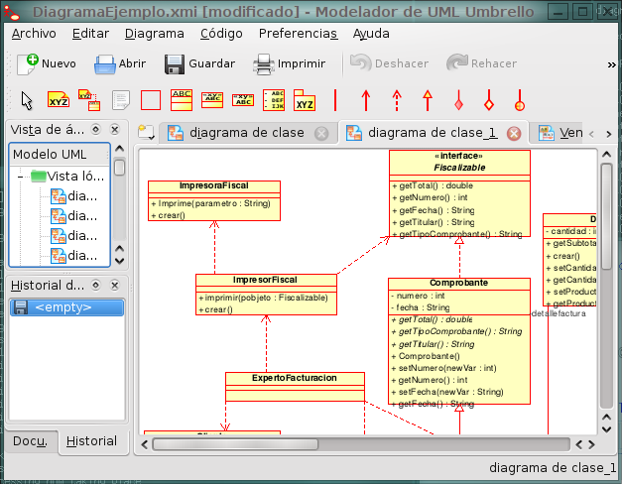
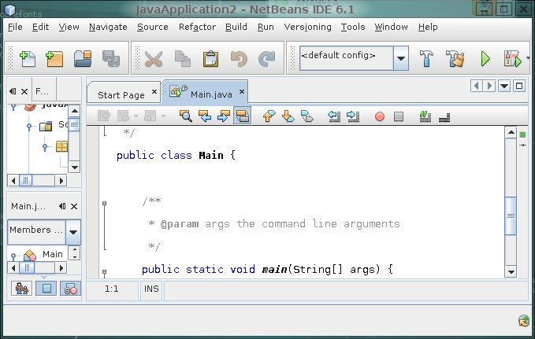
Ingeniería Directa.
  Generar código a través de modelos se le conoce como ingeniería directa.

Slide 2
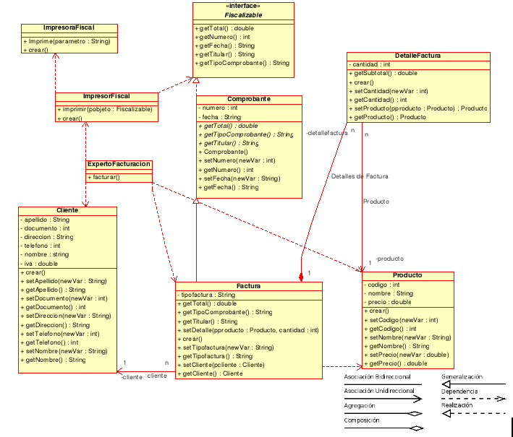
Diagrama de Clases
Clases: atributos, operaciones y visibilidad.
Relaciones: Herencia, Realización,Composición, Agregación, Asociación y Uso.
Responsabilidades

Slide 3

Clase
NombreDeClase.java
public class NombreDeClase {
//Atributos
private¹ int² atributo;
// Constructor de la clase
public NombreDeClase () {
........................
}
//Operaciones
public¹ void³ operación(⁴)‏
{
........................
}
}
Visibilidad: + : public
# : protected
- : private
Tipo de dato Java. Puede ser simple (char,int,etc..), perteneciente a una clase java (Vector,Hanstable,etc.) o definido por el programador.
Tipo de datos Java de retorno del método de clase. En caso de que el método no devuelva ningún tipo de datos se debe utilizar “void”.
Tipo de datos y nombre de los parámetros del método de clase separados por comas.

Slide 4
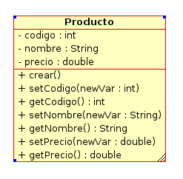
Clase
public int getCodigo ( ) {
return codigo;
}
public void setNombre ( String newVar ) {
nombre = newVar;
}
public String getNombre ( ) {
return nombre;
}
public void setPrecio ( double newVar ) {
precio = newVar;
}
public double getPrecio ( ) {
return precio;
}
}
Producto.java
public class Producto {
private int codigo;
private String nombre;
private double precio;
public Producto () {
};
public void setCodigo ( int newVar ) {
codigo = newVar;
}

Slide 5
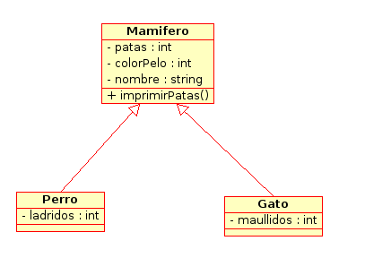
Generalización
Es un tipo de relación entre una clase general conocida como superclase o clase padre y una clase más específica de ese elemento llamada subclase o clase hija.

Slide 6
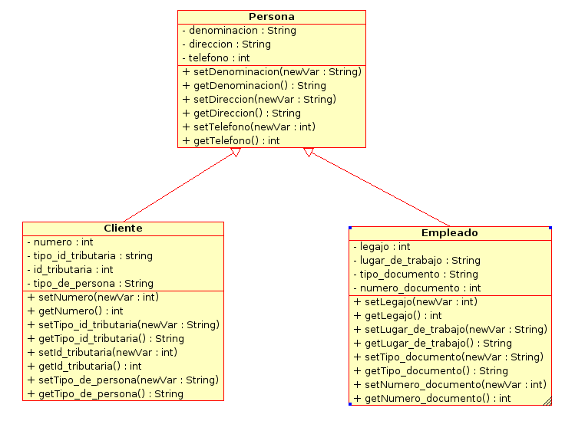
Generalización
La forma de codificar esta relación en Java es acompañar a la cabecera de la definición de la subclase con la palabra extends:
public class NombreSubClase extends NombreSuperclase

Slide 7
Generalización
Superclase
Subclases
public class Cliente extends Persona {
private int numero;
private String tipo_id_tributaria;
private int id_tributaria;
private String Tipo_de_Persona;
....
}
public class Empleado extends Persona {
private int legajo;
private String lugar_de_trabajo;
private String tipo_documento;
private int numero_documento;
.....
}
public class Persona {
private String denominacion;
private String direccion;
private int telefono;
public Persona () { };
public void setDenominacion ( String newVar ) {
denominacion = newVar;
}
.....
}

Slide 8
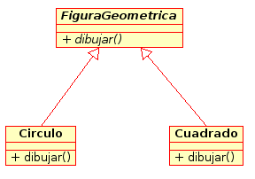
Clases Abstractas
Cuando se construye una jerarquía es posible que existan clases de las cuales no se desea que hayan objetos. Estas clases se llaman abstractas.
En UML se especifica escribiendo su nombre en cursiva.
Las operaciones abstractas también se escriben en cursiva.
Que una operación sea abstracta significa que proporciona una signatura, pero por lo demás esta incompleta y por tanto debe ser implementada por algún método a un nivel mas bajo de abstracción.

Slide 9
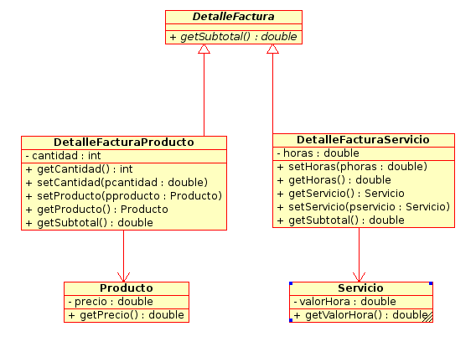
Clases Abstractas
La clase abstracta se declara simplemente con el modificador “abstract” en su declaración. Los métodos abstractos se declaran también con el mismo modificador, declarando el método pero sin implementarlo (sin el bloque de código encerrado entre {})‏

Slide 10
Clases Abstractas
Superclase
Subclases
public abstract public class DetalleFactura {
public DetalleFactura () { };
abstract public double getSubtotal( );
}
public class DetalleFacturaProducto extends DetalleFactura {
private int cantidad;
private Producto producto
....
public double getSubtotal( )‏
{
return producto.getPrecio() * cantidad
}
}
public class DetalleFacturaServicio extends DetalleFactura {
private double horas;
private Servicio servicio;
....
public double getSubtotal( )‏
{
return servicio.getValorHora * horas
}
}

Slide 11
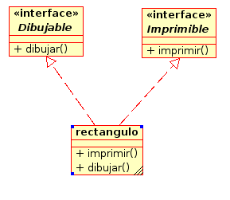
Realización
Es un contrato que debe cumplir una clase
Es la relación entre 2 objetos en donde uno de los objetos es completamente abstracto y representa una contrato que otro objeto debe implementar.
Una interface puede también contener datos miembro, pero estos son siempre static y final.
Los miembros static se indican en UML mediante el subrayado del mismo

Slide 12
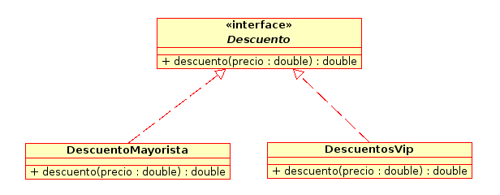
Realización
Para crear una interface en Java, se utiliza la palabra clave “interface” en lugar de “class”.
Para indicar que una clase implementa los métodos de una interface se utiliza la palabra clave “implements” seguido de una lista separada por comas de los nombres de las interfaces que implementa.

Slide 13
Realización
public interface Descuentos {
public double descuento( double precio )‏
}
public class DescuentoMayorista implements Descuento {
public DescuentoMayorista () { };
public double descuento( double precio )‏
{
return precio * 0.5
}
}
public class DescuentosVip implements Descuento{
public DescuentosVip () { };
public double descuento( double precio )‏
{
return precio * 0.15
}
}

Slide 14
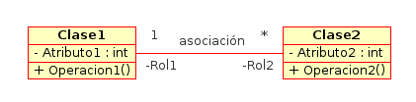
Asociación
Especifica que los objetos de una clase están relacionados con los elementos de otra clase.
Veamos detalladamente la especificación de la asociación.
        Nombre
        Clases asociadas
        Rol
        Multiplicidad
        Navegabilidad

Slide 15

Asociación
Según la navegabilidad de la asociación la podemos clasificar en dos grupos:
Unidireccional :
Bidireccional:

Slide 16
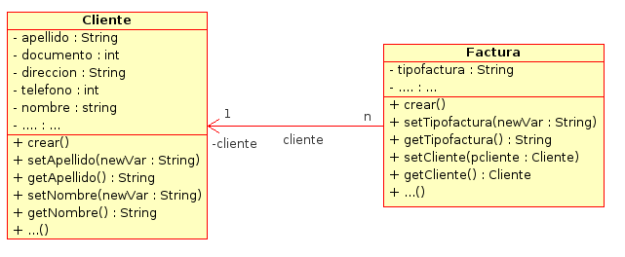
Asociación Unidireccional
Es la relación que especifica la navegación en un solo sentido entre las clases conectadas
La clase hacia donde se dirige la navegación de la relación se convierte en una variable de instancia de la clase que da origen a la relación.

Slide 17
Asociación Unidireccional
Origen
Destino
public class Factura {
private Cliente cliente;
private String tipofactura;
/* Otros atributos
........
*/
public Factura () { };
public void setCliente( Cliente pcliente )‏
{
cliente = pcliente;
}
public Cliente getCliente()‏
{
return cliente;
}
/* Otros métodos
.....
*/
}
public class Cliente {
private String apellido;
private int documento;
private String direccion;
private String nombre;
/* Otros atributos
........
*/
public Cliente () { };
public void setApellido ( String newVar ) {
apellido = newVar;
}
public String getApellido ( ) {
return apellido;
}
/* Otros métodos
...
*/
}

Slide 18
Asociación Unidireccional
public class Factura {
private Cliente cliente;
private String tipofactura;
/* Otros atributos
........
*/
public Factura () { };
public void setCliente( Cliente pcliente )‏
{
cliente = pcliente;
}
public Cliente getCliente()‏
{
return cliente;
}
/* Otros métodos
.....
*/
}
Se utilizan para asignar o hacer referencia al objeto relacionado.

Slide 19
Asociación Bidireccional
Es una asociación que implica la navegación en ambos sentidos entre las clases conectadas.
Corresponde a dos asociaciones unidireccionales en sentidos opuestos.

Slide 20
Asociación Bidireccional
public class Clase1 {
private int Atributo1;
private Vector<ClaseB> rol2Vector = new Vector();
public ClaseA () { };
private void setAtributo1 ( int newVar ) {
Atributo1 = newVar;
}
public void addRol2 ( ClaseB new_object ) { rol2Vector.add(new_object);}
public void removeRol2 ( ClaseB new_object ){
rol2Vector.remove(new_object);}
public List getRol2List ( ) { return (List) rol2Vector;}
public void operacion1( ) {
...}
}
public class Clase2 {
private int Atributo2;
private Clase1 rol1;
public ClaseB () { };
private void setAtributo2 ( int newVar ) {
Atributo2 = newVar;
}
private int getAtributo2 ( ) {
return Atributo2;
}
private void setRol1 ( ClaseA newVar ) {
rol1 = newVar;
}
private ClaseA getRol1 ( ) {
return rol1;
}
public void operacion2( ) {
...}
}

Slide 21

Cardinalidad Máxima y Mínima
Para representar la cardinalidad máxima en el código Java es necesario usar un atributo de tipo “lista” que contenga los objetos de la clase correspondiente:
public class ClaseAsociada1
{
private ClaseAsociada2 rol2[]= new ClaseAsociada2[5]
......
}
public class ClaseAsociada2
{
private ClaseAsociada1 rol1[]= new ClaseAsociada1[3]
......
}
No existe representación para las cardinalidades mínimas

Slide 22

Cardinalidad “n”
Existen tipos de datos (colecciones de Java) que permiten trabajar con grupos de objetos y que realmente representan la cardinalidad indefinida “n”, pero en su definición no ofrecen información acerca de los tipos de datos que va a almacenar:
private Vector<E> rol; //Donde E representa el tipo
private List<E> rol; //de elementos de la colección

Slide 23
Cardinalidad “n”
public class Materia {
private Profesor profesor;
public Materia () { };
public void setProfesor ( Profesor newVar ) {
m_profesor = newVar;
}
public Profesor getProfesor ( ) {
return m_profesor;
}
}
public class Profesor {
private Vector<Materia> materiasVector = new Vector();
public Profesor () { };
public void addMateria ( Materia new_object ) { materiasVector.add(new_object);
}
public void removeMateria ( Materia m){
materiasVector.remove(m);
}
public List getMateriasList ( )
{ return (List) materiasVector;
}

Slide 24

Agregación
Es una forma de asociación que representa una relación “es parte de” entre dos clases, donde una clase es el “todo” y otra la “parte”.
No tiene significado adicional en el lenguaje Java, por lo que al codificar es igual que una asociación unidireccional.

Slide 25

Composición
Las composiciones son asociaciones que representan asociaciones muy fuertes.
Dichas relaciones son tan fuertes que las partes no pueden existir por sí mismas. Únicamente existen como parte del conjunto, y si este es destruido las partes también lo son.

Slide 26
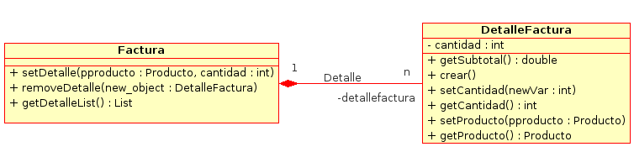
Composición
Implementar una composición en Java es equivalente a una asociación unidireccional, con la diferencia de que la creación de la clase pieza debería realizarse dentro del código de la clase contenedora.
Ningún otra clase debería hacer referencia a la parte

Slide 27
Composición
public class Factura {
private Vector<DetalleFactura> detallefactura = new Vector();
public Factura () { };
public void setDetalle( Producto pproducto, int cantidad ){
DetalleFactura daux = new DetalleFactura(); daux.setProducto(pproducto);
daux.setCantidad(cantidad);
detallefactura.add(daux);
}
}

Slide 28
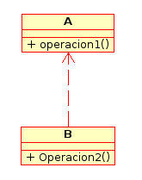
Dependencia
Es una relación que traduce algún tipo de referencia una clase u objeto que no existe dentro del contexto.
No hay que confundirlo con las asociaciones, estos objetos no tienen una relación permanente, si no que son usados por ella ocasionalmente.

Slide 29

Dependencia
public class ExpertoFacturacion {
public ExpertoFacturacion ()
{
};
public void facturar(){
Cliente cliente= new Cliente();
Producto producto1 = new Producto();
String fnumero;
String ffecha;
String ftfactura;
.....
ImpresorFiscal impresor = new ImpresorFiscal();
impresor.imprimir(factura);
}
}
  public class ImpresorFiscal {
  public ImpresorFiscal () { };
  public void imprimir( Fiscalizable pobjeto )‏
  {
  /* Codigo Imprimir */
  }
  public void ImpresorFiscal( )‏
  {
  }
  }

Slide 30
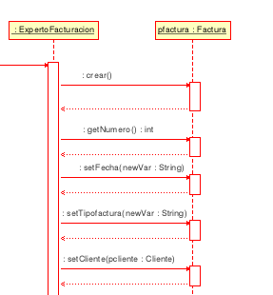
Secuencia
public class ExpertoFacturacion {
public ExpertoFacturacion ()
{
};
public void facturar(){
.....
.....
.....
.....
Factura factura = new Factura();
factura.setNumero(fnumero);
factura.setFecha(ffecha);
factura.setTipofactura(ftfactura);
factura.setCliente(cliente);
......
}
}

